Slide 1
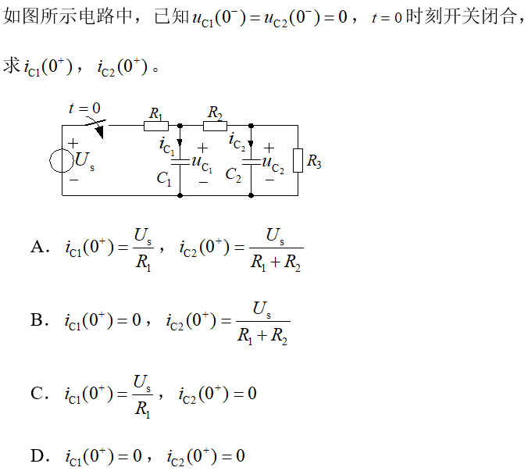

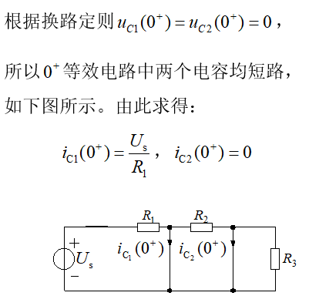
互动题

Slide 2
§3-4 一阶电路的零输入响应

Slide 3
内容提要
几个定义
一阶RC电路的零输入响应
一阶RL电路的零输入响应
X

Slide 4
几个定义
动态电路中，动态元件电压电流之间存在微积分关系，因此电路方程就需要用微分方程进行描述。线性、非时变动态电路用线性、常系数常微分方程描述。
含有一个独立的动态元件的线性、非时变动态电路用线性、常系数一阶微分方程描述，称其为一阶动态电路。
二阶动态电路：用二阶微分方程描述的动态电路。
高阶动态电路：二阶以上的动态电路。
X

Slide 5
几个定义
如果已知电容电压和电感电流在初始时刻的值，则根据该时刻的输入就能确定电路中的任何变量在随后时刻的值。
将具有这种特性的量，即电容电压和电感电流，称为状态变量。
动态电路中，通常以状态变量作为未知量来列写方程。
X

Slide 6
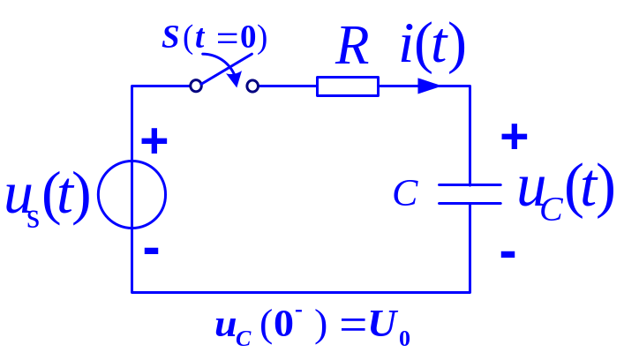
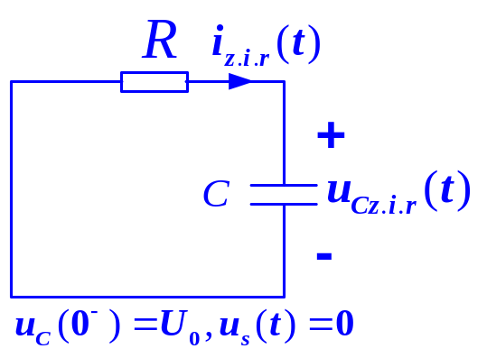
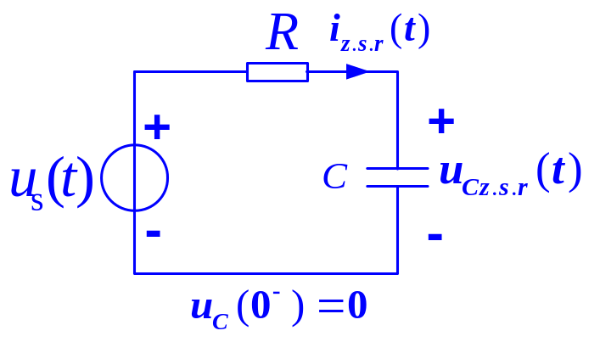
几个定义
如图电路，开关闭合前电容已有初始储能，为了求开关闭合后电容电压的变化情况，利用叠加定理可分解为两个电路的叠加：
＋
零输入响应
零状态响应
X

Slide 7
几个定义
零输入响应(zero input response--z.i.r)：外加激励为零时，仅由动态元件的非零初始状态引起的响应。
零状态响应 (zero state response--z.s.r)：动态元件的初始储能为零时，仅由外加激励引起的响应。
全响应 (complete response--c.r)：动态元件处于非零初始状态时，电路在外加激励作用下的响应。
零输入响应与零状态响应之和。
返回
X

Slide 8
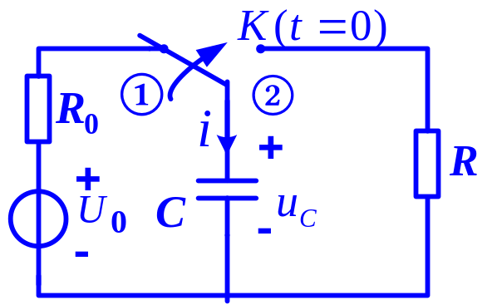



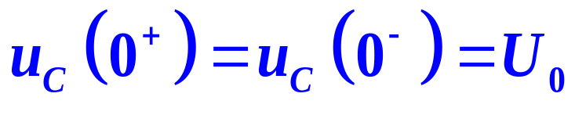
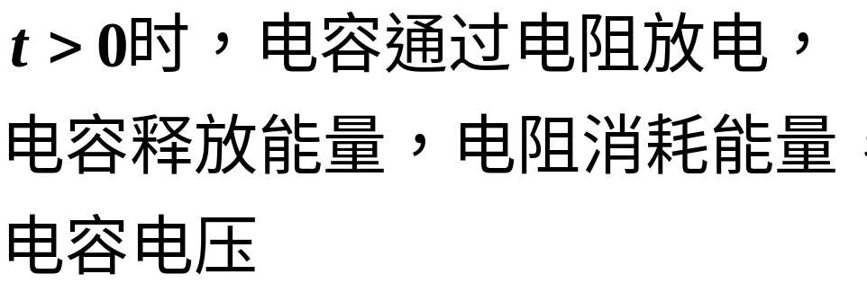
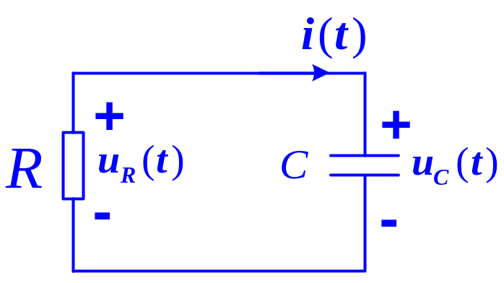

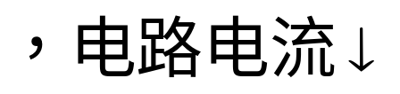
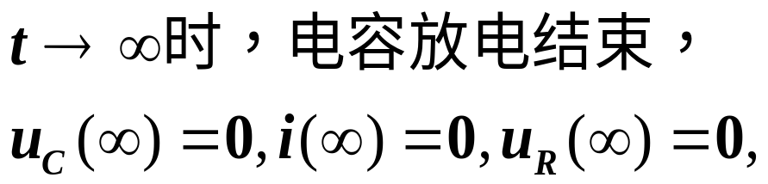
§3-4-1 一阶RC电路的零输入响应
X

Slide 9
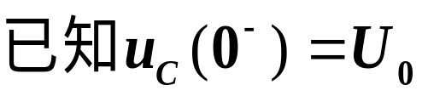
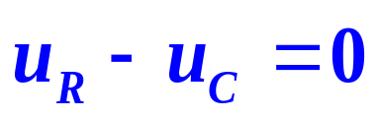
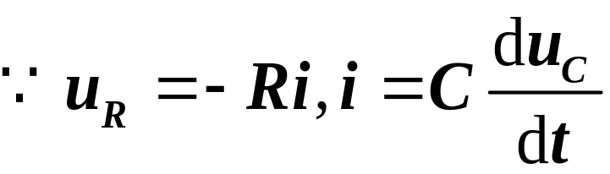
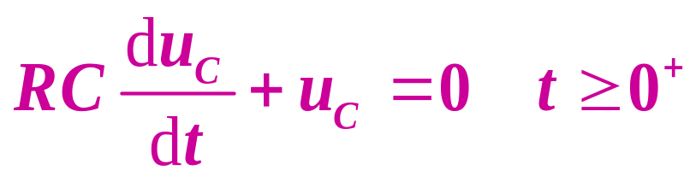
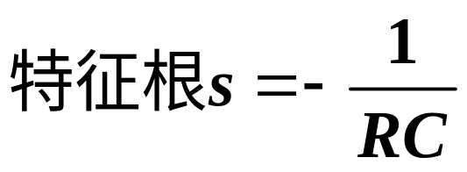
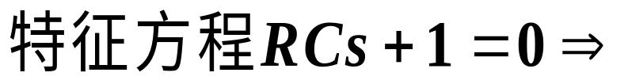
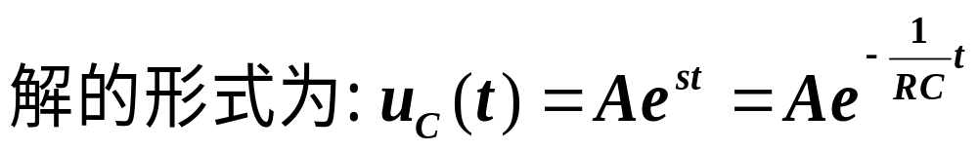
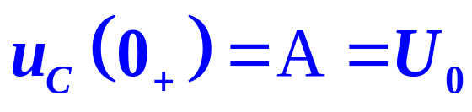
§3-4-1 一阶RC电路的零输入响应
KVL方程:
一阶常系数线性齐次微分方程:

Slide 10
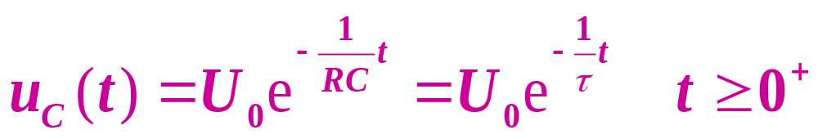
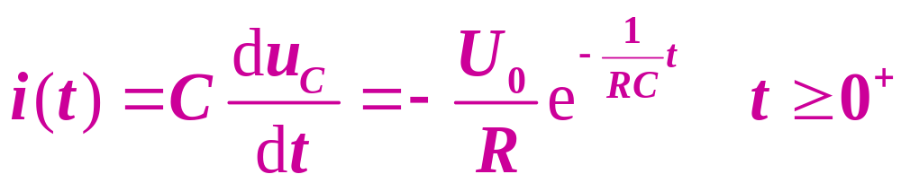
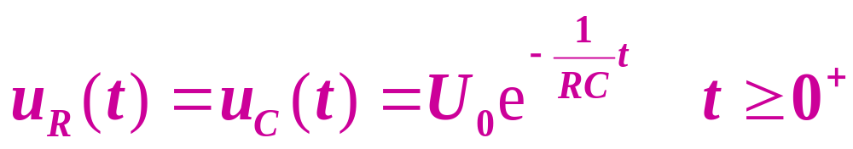
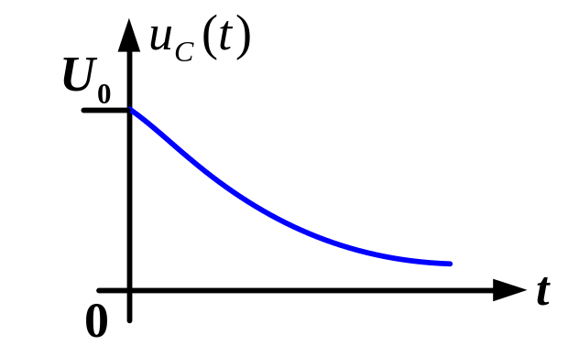
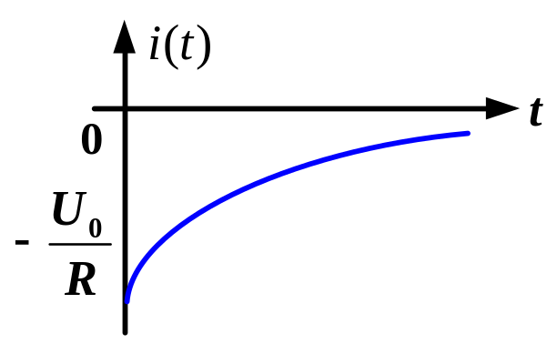
§3-4-1 一阶RC电路的零输入响应
因此方程的解得:
电路中的电流:
电阻的电压:
响应曲线:
RC电路的零输入响应是一个放电过程，电容的初始储能被电阻消耗，零输入响应逐渐衰减为零。放电完毕，电路达到新的稳态，电容相当于开路。

Slide 11


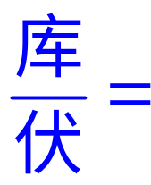
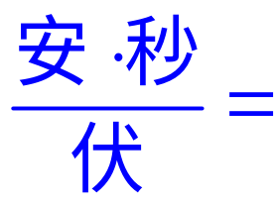

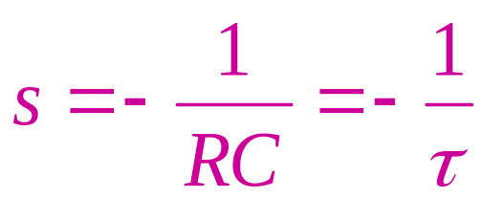
§3-4-1 一阶RC电路的零输入响应
可以看出各电量是按照相同的指数规律变化，其变化的快慢由电路参数R和C决定。如果R和C值一定，则过渡过程的快慢也就决定了；同时，改变R、C值，就可以改变过渡过程的快慢程度。
时间常数：
时间常数的单位：
电压、电流衰减的快慢取决于时间常数的大小，
τ 越大，衰减越慢，反之则越快。
称为电路的固有频率(natural frequency)
表示网络本身固有的特性
Notes:
由于RC具有时间的量纲，所以称RC为时间常数。

Slide 12

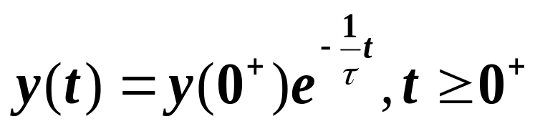
§3-4-1 一阶RC电路的零输入响应
因此，只要知道了该量的初始值和电路的时间常数，就能够得到该量在过渡过程中的变化规律
Notes:
由于RC具有时间的量纲，所以称RC为时间常数。

Slide 13
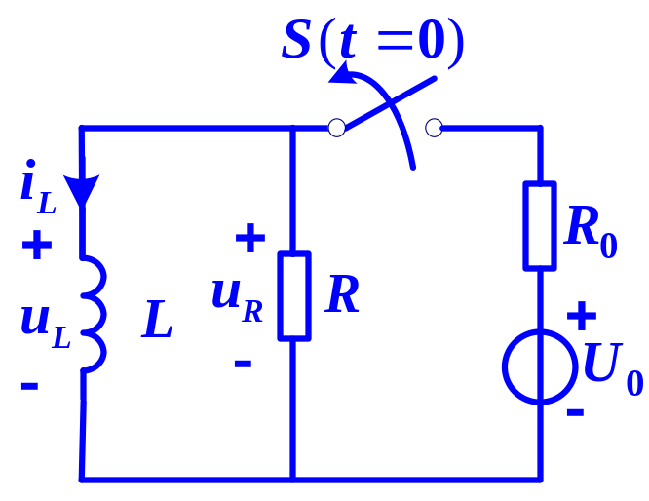






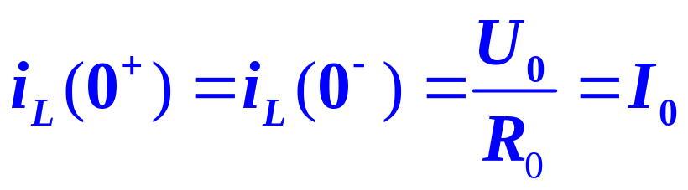
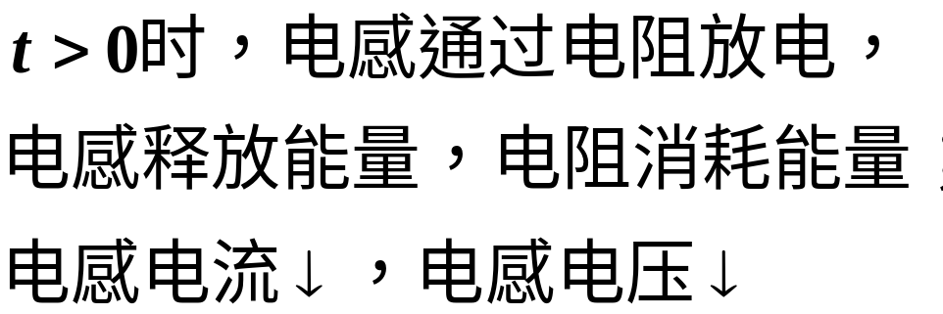
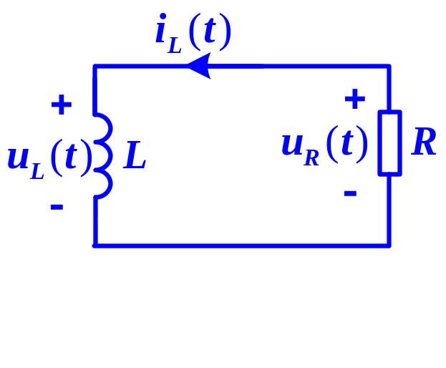
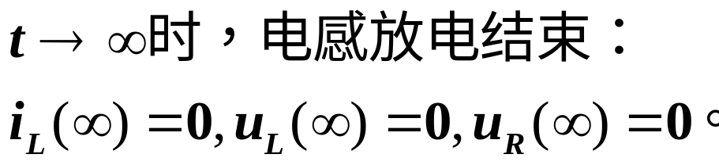
§3-4-2 一阶RL电路的零输入响应
X

Slide 14
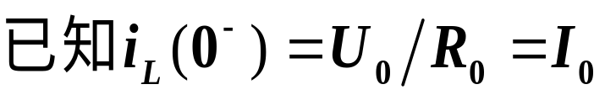
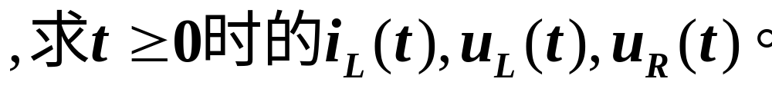
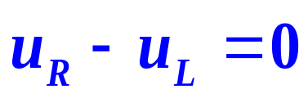
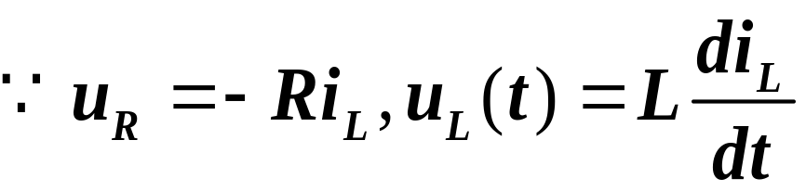
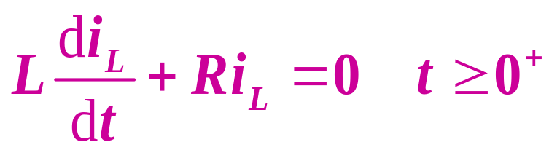
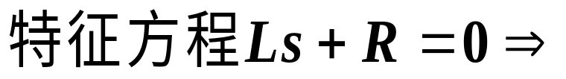
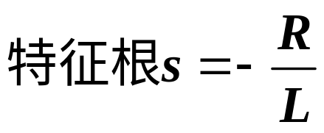
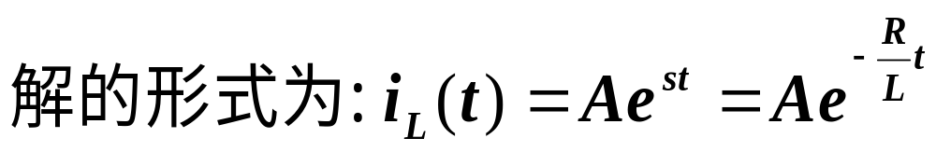
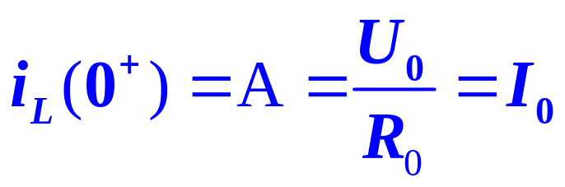

§3-4-2 一阶RL电路的零输入响应
KVL方程:
一阶常系数线性齐次微分方程:

Slide 15
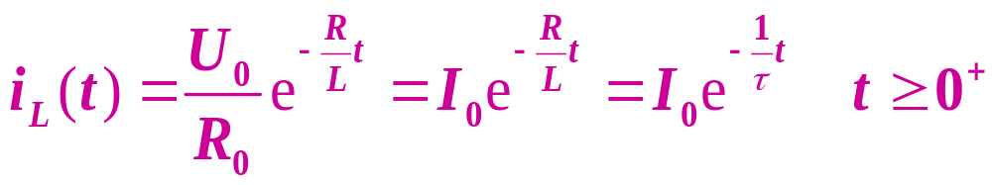
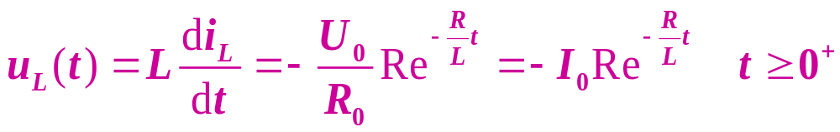
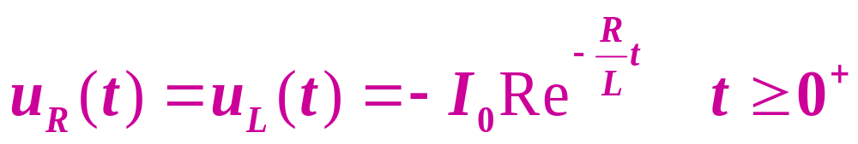
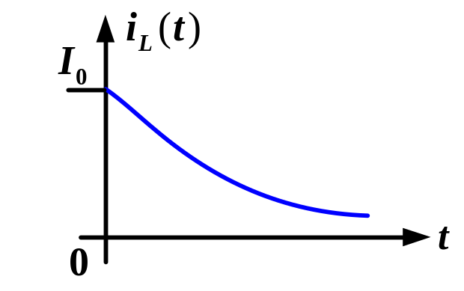
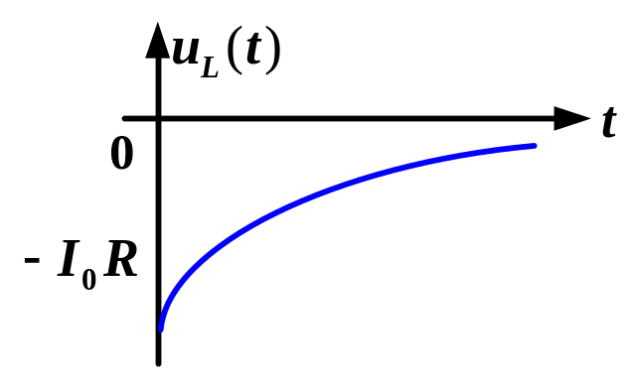
§3-4-2 一阶RL电路的零输入响应
因此方程的解得:
电感电压:
电阻电压:
响应曲线:
RL电路的零输入响应是一个放电过程。电感的初始储能被电阻消耗，零输入响应逐渐衰减为零。放电完毕，电路达到新的稳态，电感相当于短路
X
Notes:
由这三个表达式，可以看出他们是按照相同的指数规律变化，其变化的快慢由电路参数R和L决定。如果R和L值一定，则过渡过程的快慢也就决定了；同时，改变R、L值，就可以改变过渡过程的快慢程度。

Slide 16
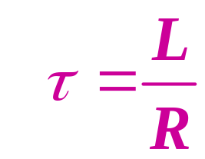
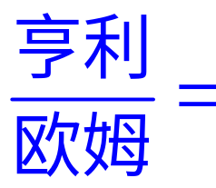
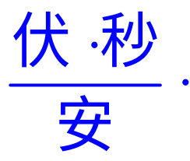


§3-4-2 一阶RL电路的零输入响应
电路中的各量都是按照相同的指数规律变化，其变化的快慢由电路参数R和L决定。如果R和L值一定，则过渡过程的快慢也就决定了；同时，改变R、L值，就可以改变过渡过程的快慢程度。
时间常数：
时间常数的单位：
电压、电流衰减的快慢取决于时间常数的大小，
τ 越大，衰减越慢，反之则越快。
电路的固有频率:
X
Notes:
由于L/R具有时间的量纲，所以称L/R为时间常数。

Slide 17
§3-4-2 一阶RL电路的零输入响应
通过分析RC电路或者RL电路的所求变量，可以看出任何量的零输入响应都可以写成：
因此，只要知道了待求量的初始值和电路的时间常数，就可以得到该量在过渡过程的变化规律。
线性时不变电路的零输入响应满足叠加性，即如果初始值增加K倍，则响应也增加K倍。
X

Slide 18

过渡过程与时间常数的关系
以电容电压为例
t = τ 时， 电压下降为初始值的36.8%。
t = 4τ 时，电压下降为初始值的1.83%。
t = 5τ 时，电压下降为初始值的0.67%。
t = 6τ 时，电压下降为初始值的0.09%。
工程上常取 t = (3~ 5 )τ 作为放电完毕所需时间。
动态过程结束，电路进入另一种稳定状态
时间常数影响过渡过程的快慢：
时间常数τ 越小，过渡过程越快；
时间常数τ 越大，过渡过程越慢；
X

Slide 19




时间常数的测定
方法一：
在 曲线上测量0.368 所对应的时间为时间常数。
方法二：
过 作切线，切线与时间轴的交点为时间常数
切线斜率为：
X

Slide 20





时间常数的计算
方法一：
若已知电路的微分方程，求得特征方程的特征根s，因此可以得到时间常数 。
方法二：
若已知函数表达式，根据 确定时间常数 。
方法三：
根据电路，利用公式 和 计算。对于复杂电路，利用戴维南定理或诺顿定理将除动态元件以外的电路用戴维南等效电路或诺顿等效电路替代，则R为与动态元件连接的戴维南等效电阻或诺顿等效电阻。
同一电路中各响应量的时间常数相同。
X

Slide 21









例题
解：
开关闭合后电路变成两个独立的部分，即 与
的串联和 与 的串联，所以有：
X

Slide 22













例题
解：
与电容连接的等效电阻为：
X

Slide 23






解（续）
X

Slide 24


















例题
解：
与电感连接的等效电阻为：
X

Slide 25
4.小结
(1) 零输入响应：在输入为零时，由动态元件的非零初始状态产生的响应，它取决于电路的初始状态和电路特性。因此，只要知道电容电压或电感电流的初始值和电路的时间常数，就能求得一阶电路的z.i.r。
(2)零输入响应是一个放电过程。
因为零输入响应是依靠动态元件的初始储能进行的，所以，当电路中存在耗能元件时，有限的储能终将被消耗殆尽，零输入响应最终为零。
X

Slide 26



4.小结
(3)同一电路中各响应量的时间常数相同。因为微积分不改变指数函数本身的衰减规律。
(4) RC电路和RL电路的零输入微分方程具有相同的形式，可表示为如下一般形式：
z.i.r：
（指数衰减）
的零输入响应形式不仅适用于状态变量，也适用于非状态变量。
返回
X

Slide 27


互动题

Slide 28


互动题

Slide 29


互动题

